Slide 1
Коло і круг

Slide 2
Мета
Навчальна: Ознайомити учнів з поняттями "коло" і "круг", дати уявлення про їхні елементи (центр, радіус, діаметр), навчити розрізняти коло і круг.
01
Розвиваюча: Розвивати просторову уяву, логічне мислення, увагу, спостережливість.
02
Виховна: Виховувати посидючість, акуратність, прагнення до знань.
03

Slide 3
Обладнання
Дошка;
Плакати із зображенням кола і круга;
Циркуль;
Лінійка;
Круги з паперу;
Кольорові олівці;
Роздатковий матеріал (завдання, картки).

Slide 4

Поняття "коло"
Коло - це замкнена геометрична лінія, всі точки якої рівновіддалені від однієї точки, яку називають центром кола.

Slide 5
Як будувати коло
Відкрийте циркуль і встановіть гострий кінець в точку, де буде центр кола.
01
Не змінюючи розкриття циркуля, візьміть олівець і поставте його на папір.
02
Проведіть коло, повертаючи циркуль навколо гострого кінця.
03

Slide 6

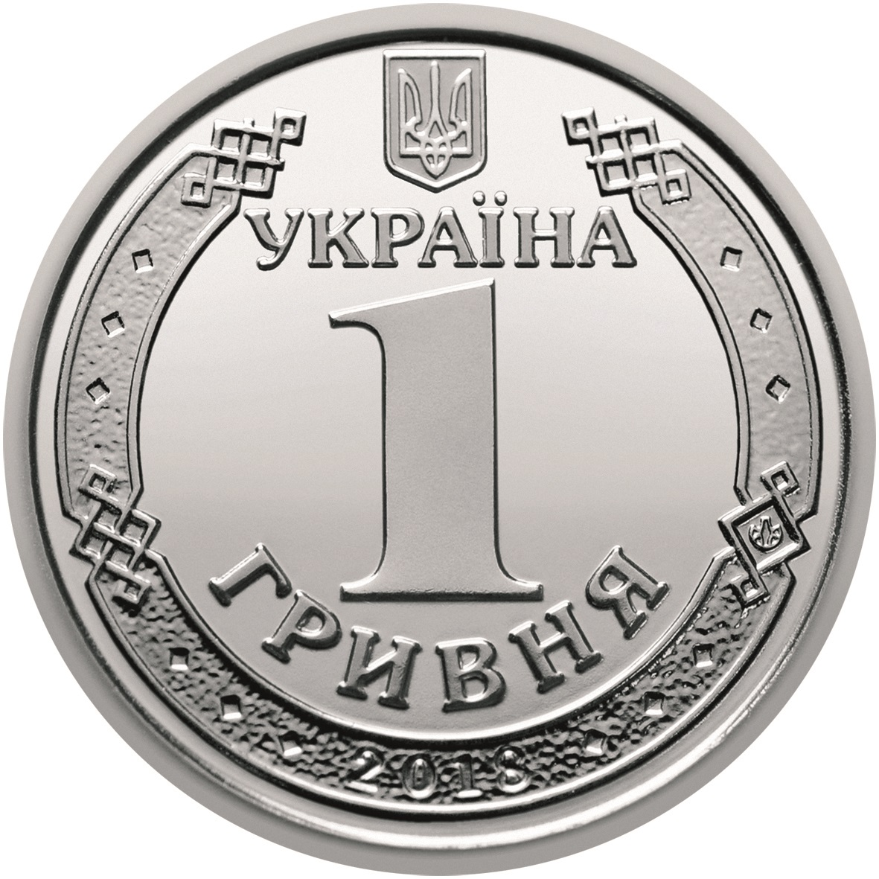
Поняття "круг".
Круг - це фігура, обмежена колом.

Slide 7
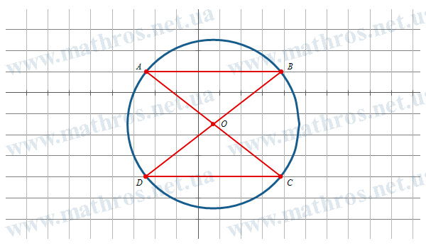
Центр кола
Центр кола - це точка, яка лежить на однаковій відстані від будь-якої точки на колі.
Іншими словами, якщо уявити собі коло як безліч точок, розташованих на однаковій відстані від однієї фіксованої точки, то ця фіксована точка і буде центром кола.

Slide 8
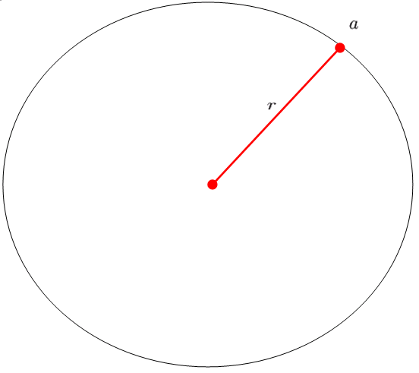
Радіус кола
Радіус - це відрізок прямої, що сполучає центр кола з будь-якою точкою на цьому колі.
Іншими словами, радіус - це та "нитка", якою нібито накреслено коло, адже всі точки на колі знаходяться на однаковій відстані від його центру.
Радіус позначається літерою r або R.

Slide 9
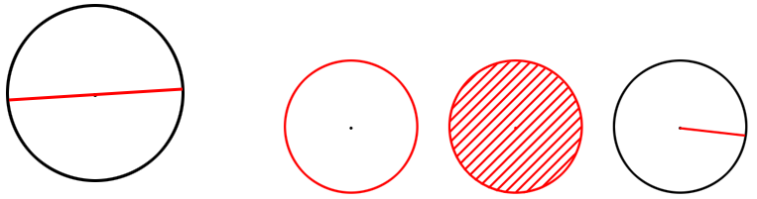
Діаметр кола
Діаметр кола - це відрізок прямої, що проходить через центр кола і сполучає дві його точки на протилежних кінцях.
Іншими словами, діаметр - це найдовша "хорда" кола, адже він проходить через центр і з'єднує дві найвіддаленіші точки на окружності.
Діаметр позначається літерою d або D.
Коло
Радіус
Діаметр
Круг

Slide 10

Дано: Які відрізки, зображені на цьому рисунку, є радіусами кола?
Завдання №1
Р
М
О
В
А
Н
С
К
Відповідь: $OM;OK;OC;OH;OP$

Slide 11
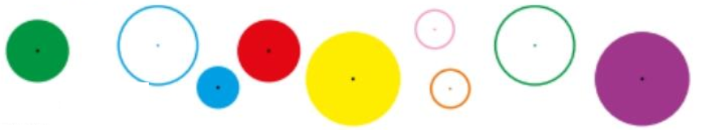

Дано: Скільки на малюнку зображено кіл, а скільки кругів?
Завдання №2
Відповідь: $Кіл −4;Кругів −5$

Slide 12

Дано: Які із тверджень істинні?
Завдання №3
Є 2 круги, що мають однакові радіуси.
Діаметр зеленого кола дорівнює радіусу рожевого.
Радіус синього кола удвічі більший, ніж радіус рожевого.
Найбільшу площу має зелений круг.
Найменшу площу має синій круг.

Slide 13
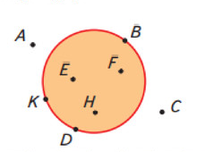
Дано: Які точки належать колу? кругу?
Завдання №4
Відповідь: $Колу −К,D,B;Кругу −K,D,B,Е,F,H$

Slide 14
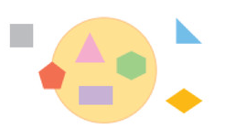
Дано: Які фігури лежать у середині круга? Які - поза кругом?
Завдання №5
Відповідь: У середині круга – рожевий трикутник, шестикутник, прямокутник. Поза кругом – квадрат, блакитний трикутник, жовтий чотирикутник.

Slide 15
Дай відповіді на запитання
Підсумок
1. Що таке коло?
2. Що таке круг?
3. Яка різниця між колом і кругом?
4. Як знайти центр кола?
5. Як знайти радіус кола?

Slide 16

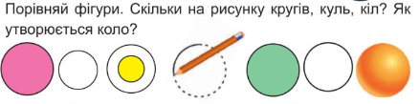
Домашня робота

Slide 17
Дякую за увагу!

